Slide 1


DIGITÁLNÍ UČEBNÍ MATERIÁL
Číslo projektu | CZ.1.07/1.5.00/34.0969
Název školy | Gymnázium Česká a Olympijských nadějí, České Budějovice, Česká 64
Název materiálu | Antisemitismus a holocaust – dějiny I.
Autor | Mgr. Lenka Nečilová
Tematický okruh | Antisemitismus a holocaust
Ročník | třetí
Datum tvorby | 3. 12.2012
Anotace | Pojem antisemitismus, formy, dějiny
Metodický pokyn | Prezentace je určena jako výklad do hodiny i jako materiál k samostudiu. Procvičovací cvičení lze použít jako test . Možnosti využití: promítání ve třídě při výkladu
Pokud není uvedeno jinak, použitý materiál je z vlastních zdrojů autora

Slide 2
Antisemitismus – dějiny I.
Antisemitismus
nepřátelství a předsudky vůči židům,
a to vůči představitelům židovského národa nebo židovského náboženství - judaismu
termín se používá jen při označení nenávisti vůči židům, a to i přesto, že k semitským národům patří i jiné národnostní skupiny.
zahrnuje širokou škálu projevů - od nepřátelství, předsudků až k útokům či perzekuci. Krajním projevem antisemitismu byla ideologie nacismu, která vedla k vyhlazování židů za 2. světové války.

Slide 3
Antisemitismus - formy
Náboženský antijudaismus - vycházel z rozdílů mezi judaismem a křesťanstvím, později judaismem a islámem. V řadě evropských zemí byl judaismus zakázaným náboženstvím, židé byli vyháněni a jinak pronásledováni.
Rasový antisemitismus - začíná se objevovat už v osvícenství, kdy byl špatně pochopen vývoj jednotlivých ras a národů. Rozšířil se hlavně v 19. století. Podstatou je tvrzení, že židé jsou i bez ohledu na své náboženství rasou nižší, méněcennou a že si nezaslouží uznání a stejná práva jako nežidovské obyvatelstvo.
Nový antisemitismus - objevuje se od konce 20. století a projevuje se nepřátelstvím vůči židům a vůči státu Izrael, démonizací židů, pseudovědeckým zpochybňováním holocaustu apod.

Slide 4
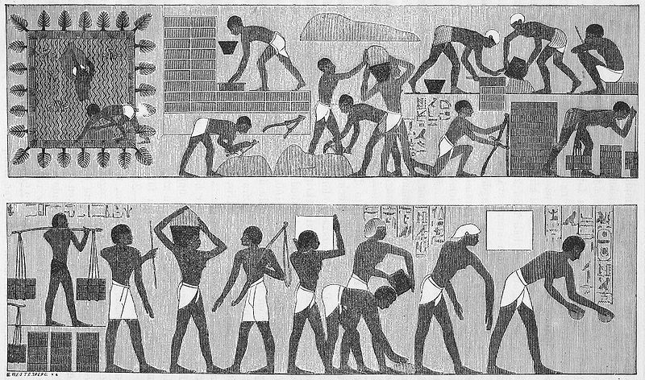
Antisemitismus – dějiny I.
První projevy antisemitismu
nevíme, kdy se objevily poprvé, ale byly už ve starověkém Řecku a zřejmě i v Egyptě. Židé, kteří v Egyptě žili, museli často čelit nepřátelství a setkávali se s nedůvěrou a předsudky. Příčinou byla asi značná náboženská odlišnost a jiný způsob života. Filozof Filón Alexandrijský dokonce popisuje násilný útok v roce 38 př. n.l., při kterém zahynuly tisíce židů.
http://upload.wikimedia.org/wikipedia/commons/thumb/3/35/Illustrerad_Verldshistoria_band_I_Ill_004.jpg/800px-Illustrerad_Verldshistoria_band_I_Ill_004.jpg

Slide 5
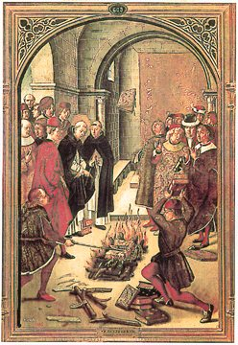
Antisemitismus – dějiny I.
Křesťanský antisemitismus
V Novém zákoně můžeme najít mnoho výroků, které lze vyložit jako protižidovsky zaměřené. Ve skutečnosti se jedná o kritiku názorů či chování konkrétních židovských skupin (Ježíš byl sám Žid). Texty byly vytrženy z kontextu a účelově vykládány jako antisemitské.
V očích křesťanů jsou židé po dlouhá staletí těmi, kteří zabili Krista. Takové názory můžeme číst i ve spisech významných křesťanských učenců. Tento všeobecně přijímaný názor o kolektivní vině všech židů potvrdily i církevní koncily.
pálení židovského Talmudu ve 13. století
http://upload.wikimedia.org/wikipedia/commons/f/fe/Talmudtrial.jpg

Slide 6
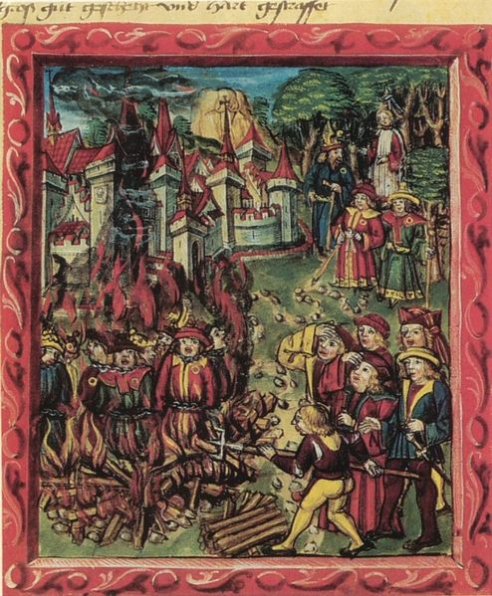
Antisemitismus – dějiny I.
Středověk
Evropu ničily epidemie plicního moru (tzv. černá smrt), při nichž zemřela polovina veškeré populace. Židé sice byli morem také postiženi, ale díky izolaci ghett a lepším hygienickým návykům bylo židovských obětí moru méně. Poměrně rychle se proto rozšířila pomluva, že židé údajně otrávili studně. Následkem tohoto obvinění jsou ničeny židovské osady, židé jsou upalováni a jinak vražděni.
upalování židů v době moru
http://upload.wikimedia.org/wikipedia/commons/thumb/6/6b/Medieval_manuscript-Jews_identified_by_rouelle_are_being_burned_at_stake.jpg/220px-Medieval_manuscript-Jews_identified_by_rouelle_are_being_burned_at_stake.jpg

Slide 7
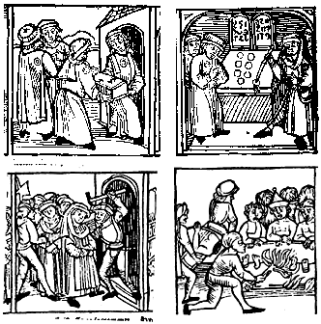
Antisemitismus – dějiny I.
Středověk
Někteří křesťané byli přesvědčeni, že židé mají nadpřirozené schopnosti, že se upsali ďáblu.
Často jsou obviňováni z rituálních vražd, znesvěcování hostií, pití krve křesťanských dětí apod. Obvinění z rituálních vražd se objevuje ještě v 19. století (tzv. Hilsneriáda v Čechách).
zněsvěcování hostií
http://upload.wikimedia.org/wikipedia/commons/thumb/9/9c/Descreationofhost.gif/200px-Descreationofhost.gif

Slide 8
Antisemitismus – dějiny I.
Znevýhodňování a omezení (některá přetrvala až do 19. století)
nesměli vykonávat řadu povolání
směli půjčovat peníze na úrok(křesťané úroky chápali jako hřích, proto tuto práci vyhradili židům). Později to vedlo k vytvoření všeobecně přijímaného názoru, že židé lační jen po penězích.
musí žít jen na určitých místech - tzv. ghetta, nesmějí vlastnit půdu. Při vstupu do jiných měst musí platit poplatky či skládat zkoušky a přísahy.
musí se na první pohled odlišovat, proto se odlišují různými prvky oblečení. Většinou jde prvky žluté barvy (např. v Čechách žluté klobouky)
slovo ghetto (původně slévárna) pochází z italštiny. Roku 1516 byli židé koncentrováni na ostrůvku Geto Nuovo (dnes Ghetto Nuovo) na severní straně Benátek.

Slide 9
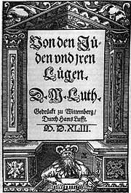
Antisemitismus – dějiny I.
Antisemitismus a reformace
antisemitismus není spojen jen s katolickou církví, proti židům vystoupil i německý reformátor Martin Luther
O židech a jejich lžích - kniha popisuje židy velice nenávistně, obsahuje doporučení k pogromům a různým formám útlaku, vyhánění.
krátce před smrtí své výroky Luther výrazně zmírnil: „Chceme s nimi jednat s křesťanskou láskou a modlit se za ně, aby změnili víru a mohli se vrátit k Bohu.“
Martin Luther. D. Martin Luthers Werke: kritische Gesamtausgabe (sebrané spisy), Weimar: Hermann Böhlaus Nachfolger, 1920, svazek 51, str. 195 (německy).
http://cs.wikipedia.org/wiki/Soubor:1543_On_the_Jews_and_Their_Lies_by_Martin_Luther.jpg

Slide 10
Otázky
Co znamená pojem antisemitismus?
Jaké formy antisemitismu rozlišujeme?
Z čeho pramení nepřátelství až nenávist křesťanů vůči židům?
Co to byla ghetta? K čemu sloužila?
Z čeho byli židé obviňováni ve středověku?
Jaký byl pohled Martina Luthera na židy?

Slide 11
Zdroje:
http://commons.wikimedia.org/wiki/
Zdroje použitých obrázků citovány přímo v textu
Informace jsem čerpala ze vzdělávacích seminářů pořádaných Památníkem Terezín a Židovským muzeem v Praze
Materiál stažen 20.11. 2012

